Slide 1
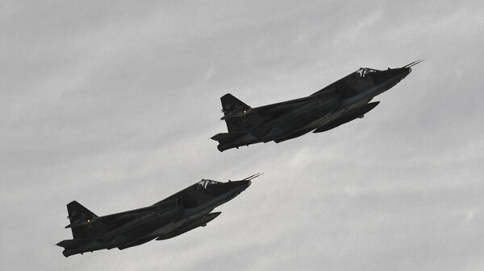
Есть такая профессия — Родину защищать:
жизнь и последний бой Романа Филипова
Автор: Самускевич
Анастасия Николаевна
Руководитель: Лихачева
Марина Евгеньевна

Slide 2
Введение
Сегодня, как и во время Великой Отечественной
Войны, огромную роль в нашей жизни играет
агитация и информация. И самые опасные
удары — те, что приходятся по народному духу
и памяти.
Попытки стереть и исказить историю
происходят в наши дни постоянно, и наш
долг — не дать этому случиться, не забыть нашу
историю и наших героев.

Slide 3
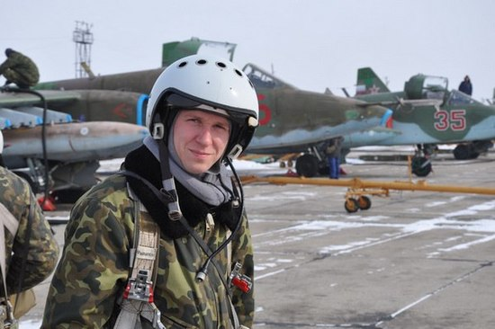
О Романе Филипове
Одним из многих героев, являющихся частью
«Бессмертного полка» является Роман Филипов.
Российский лётчик, погибший как герой
3 февраля 2018 года, сражавшийся за
мирное небо над Сирией.

Slide 4
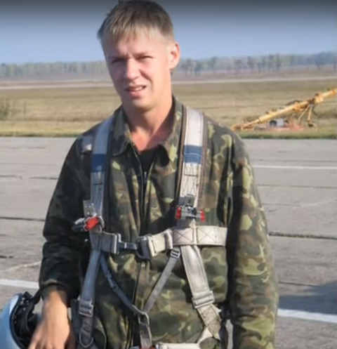
Биография
Родился 13 августа 1984 года в Воронеже. В 2001 году окончил
среднюю общеобразовательную школу. Хорошо учился,
увлекался спортом, мечтал стать лётчиком. С 2006 года служил
в 187-м гвардейском штурмовом авиационном полку в селе
Черниговка Приморского края. Филипов был лётчиком-асом
штурмовой авиации, неоднократно принимал участие во
всероссийских военных манёврах «Авиадартс», где в 2013 году
занял второе место среди штурмовиков.

Slide 5
О службе
Он прошёл все должности: от старшего лётчика, до заместителя
командира эскадрильи штурмового авиаполка Восточного военного
округа, откуда и был откомандирован в расположение авиационной
группы воздушно-космических сил России в Сирии, где принимал
участие в военных операциях в качестве командира звена
штурмовиков Су-25СМ. Филипов был лётчиком-асом. Являлся
военным лётчиком первого класса, в общей сложности налетал
1300 часов и совершил около 80 боевых вылетов. Вторая
командировка в Сирию стала для него последней. Дома его ждали
жена и дочь. Он воевал в воздухе, но свой последний бой принял на земле.

Slide 6
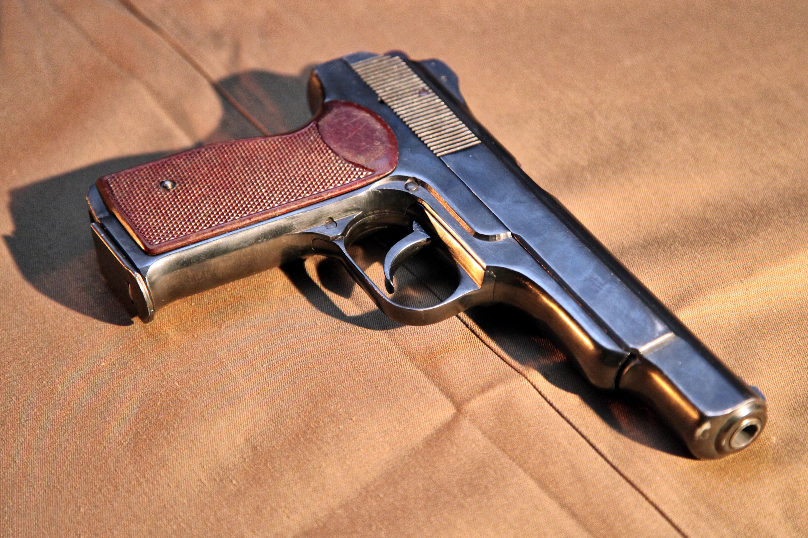
Последний бой
«Это вам за пацанов!»
3 февраля 2018 года при выполнении облёта для контроля режима
прекращения огня вблизи города Серакиб был сбит. Лётчик
попытался удержать самолёт в воздухе и доложил, что атакован
ракетой, после чего катапультировался.
На земле пилот попал в окружение боевиков и погиб в
последовавшем за этим бою: отстреливаясь от нападавших из
пистолета Стечкина, был тяжело ранен, а затем подорвал себя и
приблизившихся боевиков гранатой со словами «Это вам за пацанов!».
18 марта 2020 года съёмочной группой ВГТРК военного
корреспондента Евгения Поддубного найдено место гибели лётчика в
освобожденной от террористов провинции Идлиб.

Slide 7
Оценки зарубежной прессы
Подвиг Романа Филипова привлёк внимание и зарубежной
прессы. Статью английской газеты «Daily mail»
прокомментировали почти 2 с половиной тысячи человек,
большинство из которых восхищались мужеством и
героизмом российского лётчика.

Slide 8
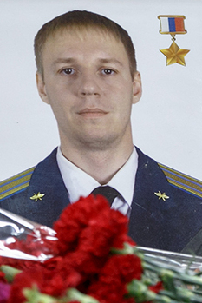
Заключение
Сегодня, почти также как и во время Великой Отечественной
войны, появляются и будут появляться герои. Обычные люди,
не побоявшиеся перед лицом врага отдать свою жизнь ради
будущего родины. Такие люди, как Роман Филипов. Ему
присвоено звание героя России. Посмертно. Он сражался
далеко от нашей страны, но он защищал Россию, а теперь вечно,
наравне с другими героями, находится в строю «Бессмертного полка»

Slide 9
Список источников
Есть такая профессия — Родину защищать: жизнь и последний бой летчика Романа Филипова [электронный ресурс]. Сайт www.1tv.ru – Режим доступа:
https://www.1tv.ru/news/2018-02-11/340839-est_takaya_professiya_rodinu_zaschischat_zhizn_i_posledniy_boy_
letchika_romana_filipova
2. Филипов, Роман Николаевич [электронный ресурс]. Сайт ru.wikipedia.org – Режим доступа:
https://ru.wikipedia.org/wiki/Филипов,_Роман_Николаевич
3. Russia's new hero [электронный ресурс]. Сайт www.dailymail.co.uk – Режим доступа:
https://www.dailymail.co.uk/news/article-5352379/Pilot-grenade-suicide-not-taken-Syria-jihadists.html

Slide 10
Спасибо за внимание

